Slide 1



https://www.costaid.eu
Modul 1 Ozaveščanje
Financira Evropska unija. Izražena stališča in mnenja so izključno stališča in mnenja avtorjev in ne odražajo nujno stališč Evropske unije ali Izvajalske agencije za izobraževanje in kulturo (EACEA). Niti Evropska unija niti EACEA ne moreta biti odgovorna zanje.

Slide 2







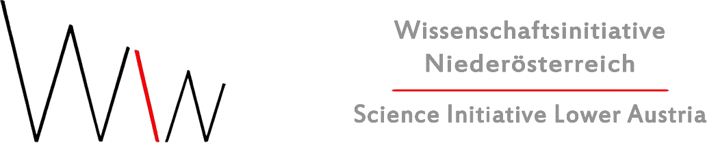
Partnerji

Slide 3
Moduli
4. Omogočanje dialoga
5. Etika
6. Spretnosti razmišljanja
7. Digitalne spretnosti
1. Ozaveščanje
2. Kritično razmišljanje
3. Reševanje konfliktov

Slide 4

Cilji
Pojasniti, kaj pomeni informacijska motnja.
ozaveščanje o vzrokih in drugih vplivih v zvezi s prepričanjem o informacijskih motnjah
pojasniti, kako ti vplivi delujejo in vplivajo na človekovo zaznavanje.
Pridobiti spretnosti za prepoznavanje in obvladovanje prepričanja v informacijsko motnjo.

Slide 5
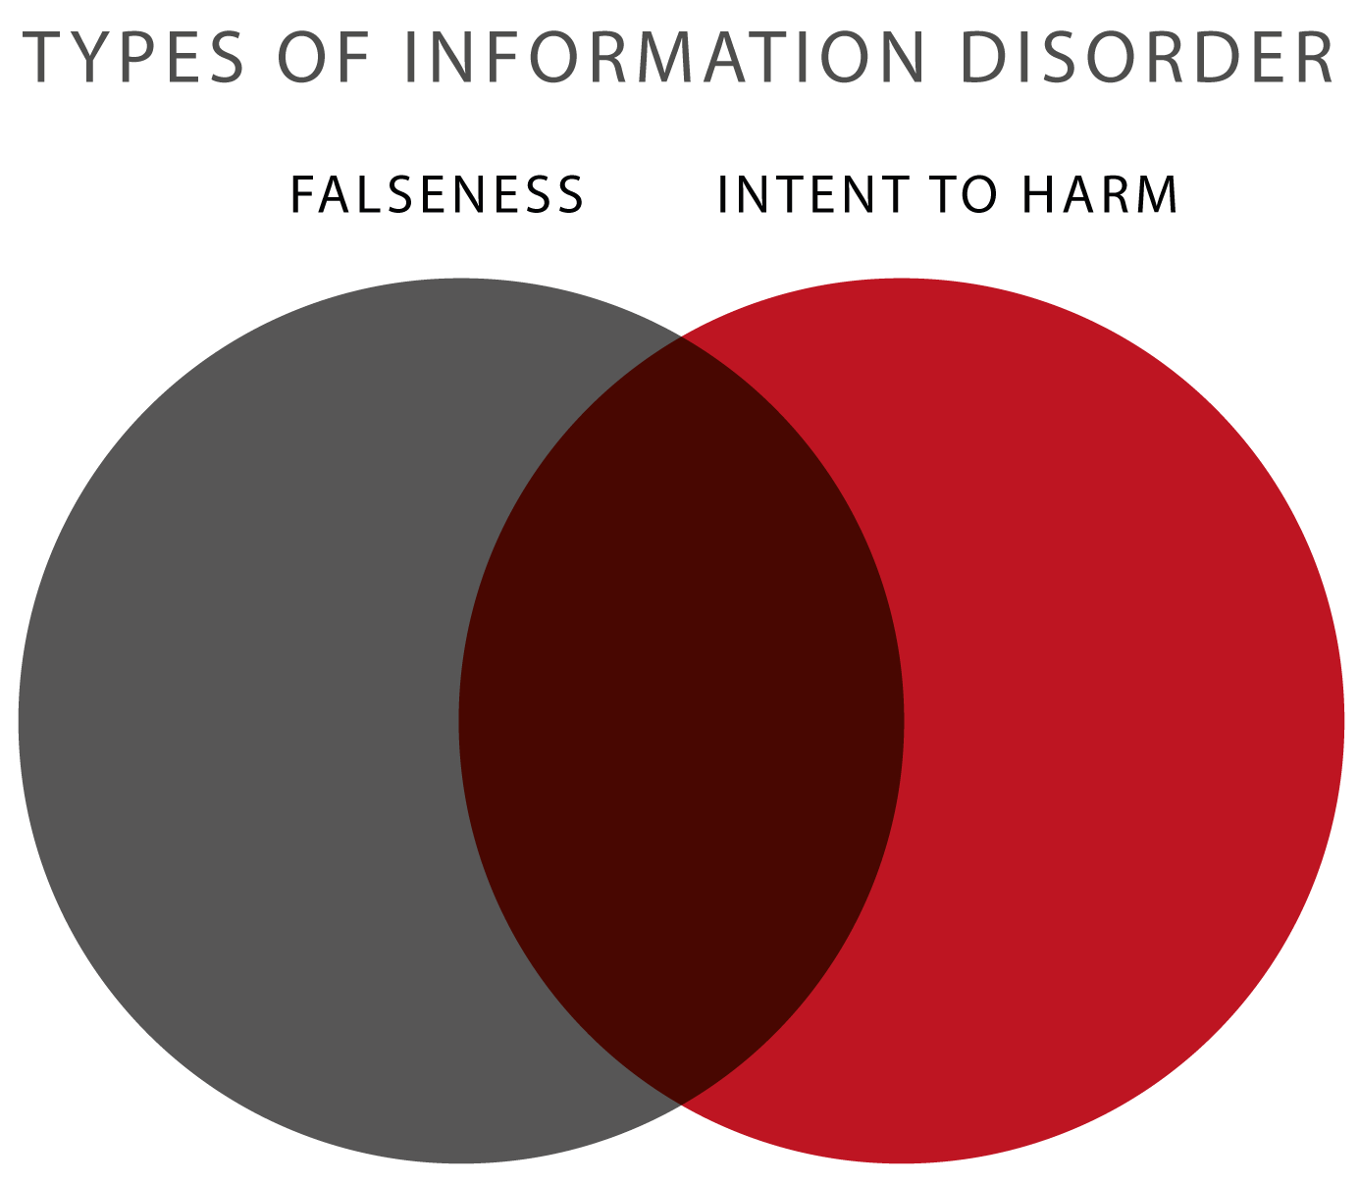
Kaj je informacijska motnja?
Informacijska motnja je skupni izraz za tri vrste zavajajočih in/ali škodljivih informacij.
Te vrste se delijo v dve kategoriji:
  Ne glede na to, ali so informacije napačne ali ne.
  Ali se informacije širijo z zlonamernim namenom, da bi škodile drugim.
Tri vrste:
    Napačne informacije: napačne, brez namena škodovati
    Dezinformacije: lažne, z namenom škodovati
    Zlonamerne informacije: resnične, namen škodovati
Dezinformacije
neresnične informacije, ki se širijo z zlonamernim namenom zavajanja prejemnika informacij.
Pogosto se uporablja za spodbujanje določenih moralnih ali političnih stališč.
Zlonamerne informacije
temelji na dejanskih podatkih, vendar se širi z namenom povzročiti škodo. Pogosto gre za informacije, ki so vzete iz konteksta ali pretirane, da bi se spodbudila določena agenda, npr. sovražni govor.
Napačne informacije
Neresnične informacije, ki se širijo, ne da bi vedeli, da so neresnične, npr. zaradi napake ali napačne razlage.
Izvorna slika (spremenjena)

Slide 6
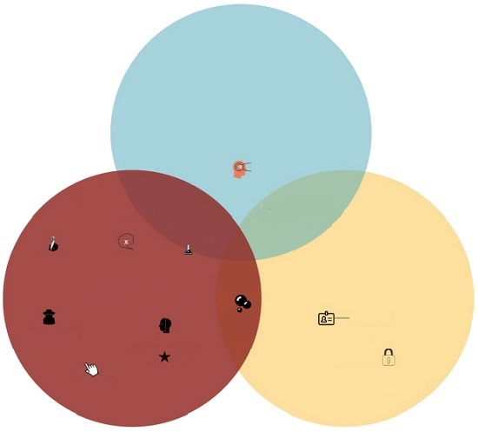
Primeri informacijske motnje
Vse tri oblike informacijske motnje so v družbi razširjene.
Napačne informacije večinoma temeljijo na nevednosti in osebnih predsodkih. Te lahko povzročijo napačne interpretacije, ki ob deljenju ustvarjajo napačne informacije.
Dezinformacije so lahko zelo velik problem, na primer deljenje "lažnih novic" v medijih. Dezinformacije pa se lahko pojavijo tudi v manjših primerih, na primer v podjetjih, ki za svoje izdelke/storitve puščajo lažne ocene, ali v člankih z ekstravagantnimi ŠOKANTNIMI naslovi, da bi ljudi zavedli in kliknili nanje.
Zlonamerne informacije so lahko na primer zbiranje osebnih podatkov z ribarjenjem, pa tudi uporaba teh osebnih podatkov, npr. za doxxing, krajo identitete ali očrnitev ugleda nekoga.
Napačne informacije
Predsodki
Zavajajoči zemljevidi, diagrami in grafikoni
Teorije zarote
Propaganda
Umaknjeni dokumenti
Satira
Hoax
Dezinformacije
Zlonamerne informacije
Filter bub-
bles
Phishing
Lažne novice
Spletne strani prevarantov
Zloraba osebnih podatkov
Ponarejeni pregledi
Zloraba zaupnih informacij
Clickbait
Izvorna slika (spremenjena)

Slide 7

Vera v informacijsko motnjo:
a Problematično vedenje
Slika, ki jo je vectorjuice na Freepik.

Slide 8
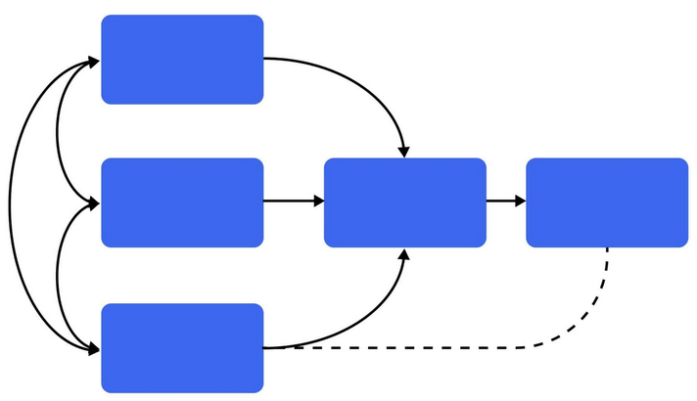
Teorija načrtovanega vedenja
Teorija načrtovanega vedenja je teorija, ki pojasnjuje, kako se ljudje vedejo tako, kot se vedejo.
V modelu je razvidno, da je za izvedbo vedenja potreben namen.
Namero ustvarja kombinacija treh dejavnikov:
Stališča / osebna prepričanja
Subjektivne norme
Zaznani vedenjski nadzor
Stališča
Subjektivne norme
Vedenje
Namen
Zaznani nadzor vedenja
Informacije o viru in slika (spremenjena)

Slide 9
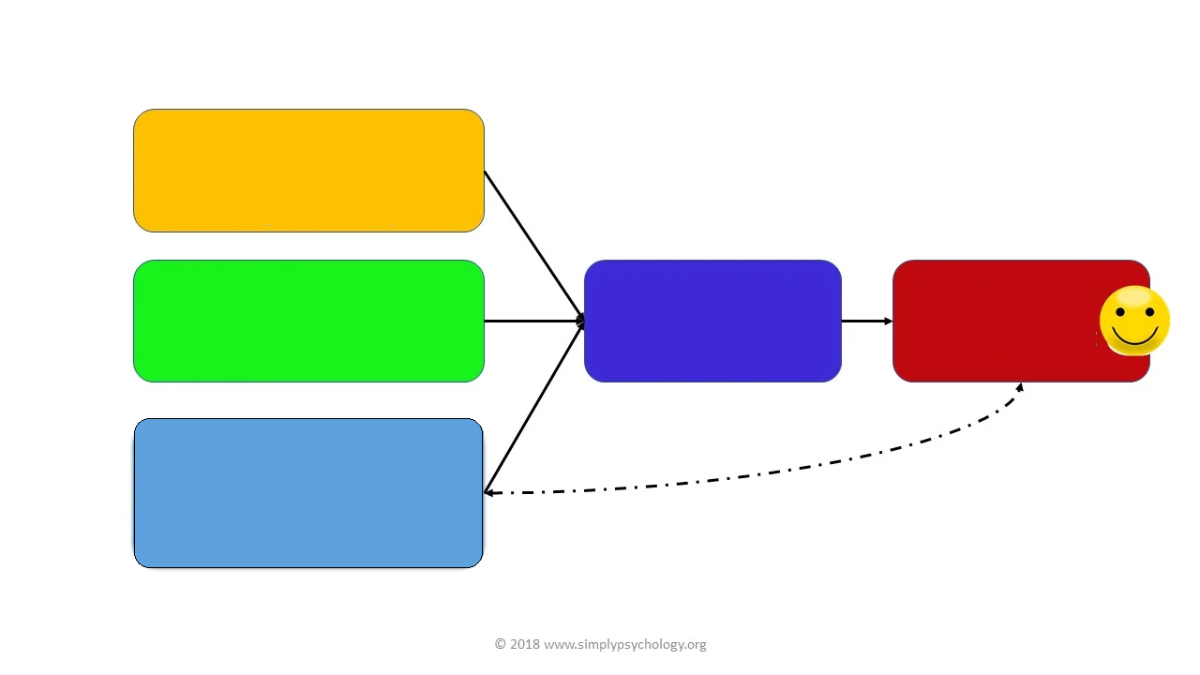
Primer te teorije
To je primer uporabe te teorije.
Njihova osebna stališča, vpliv socialnega okolja in stopnja nadzora, ki jo zaznavajo, jih vodijo k določenemu vedenju: prenehanju kajenja.
Odnosi:
Kajenje je sproščujoče;
Kajenje veliko stane;
Kajenje škoduje mojemu zdravju.
Subjektivne norme:
Moji sodelavci kadijo;
Moje dekle ne odobrava kajenja.
Namen:
Prenehal bom kaditi
Obnašanje:
Preneham kaditi
Zaznani vedenjski nadzor:
Vem, da bi se z malo pomoči lahko ustavil;
Pri tem se lahko zanesem na svoje dekle.
Zdaj pa ta model uporabimo za prepričanje o informacijski motnji!
Izvorna slika (spremenjena)

Slide 10

Odnos / osebna prepričanja (1/2)
Prepričanje
je stanje ali navada uma, v katerem se zaupa v neko osebo ali stvar.
kliknite
Prepričanje je misel, ki jo ima oseba za resnično. Prepričanje lahko izvira iz različnih virov, kot so:
  lastna opažanja ali poskusi;
  sprejemanje kulturnih in družbenih standardov (npr. religije);
  kar jim povedo drugi (npr. izobraževanje ali mentorstvo).
Morebitno prepričanje ostane z osebo, dokler ga ne sprejme kot resničnega in ga vključi v svoj individualni sistem prepričanj.
Vsaka oseba na svoj način ocenjuje in išče trdne razloge ali dokaze za ta morebitna prepričanja.
Ko oseba neko prepričanje prizna kot resnico, ki jo je pripravljena zagovarjati, lahko rečemo, da je del njenega sistema prepričanj.

Slide 11
Odnos / osebna prepričanja (2/2)
Primer
Nekdo je dal cepiti svojega otroka, pri katerem so pozneje diagnosticirali motnjo avtističnega spektra.
Ta oseba je lahko bolj dovzetna za to, da verjame novicam ali objavam na družbenih omrežjih, da cepiva povzročajo avtizem, kot ljudje, ki nimajo te osebne izkušnje.
Zaključek: človekov odnos do nečesa se oblikuje na podlagi izkušenj in (življenjskih) lekcij, s katerimi se je srečal v svojem življenju.
V primeru verjetja v (napačne) informacije so ljudje bolj nagnjeni k temu, da verjamejo informacijam, če se ujemajo z njihovimi osebnimi stališči, ki so jih pridobili v življenju (potrditvena pristranskost). Vendar te osebne izkušnje ne odražajo vedno natančno sveta.
Primer
Oseba se je okužila s COVID-19 in ni zelo zbolela. Prav tako ni zbolel nihče v njenem družbenem krogu.
Ta oseba bi lahko bolj verjela novicam ali objavam na družbenih omrežjih, da je pandemija COVID-19 pretirana.

Slide 12

Subjektivne norme / družbeni vpliv (1/3)
Kot je razvidno iz prej predstavljene teorije, ima družbeno okolje pomembno vlogo pri vedenju posameznika.
Skratka, socialno okolje osebe sestavljajo njeni socialni odnosi, fizično okolje in kulturno okolje, v katerem deluje in sodeluje.
Država, v kateri nekdo odrašča, je na primer del njegovega socialnega okolja, prav tako kot socialne skupine, kot so družina, prijatelji, šola, vrstniška skupina in celo spletni prostori, ki jih obiskuje.
Opredelitev vira | Slika: Freepik

Slide 13
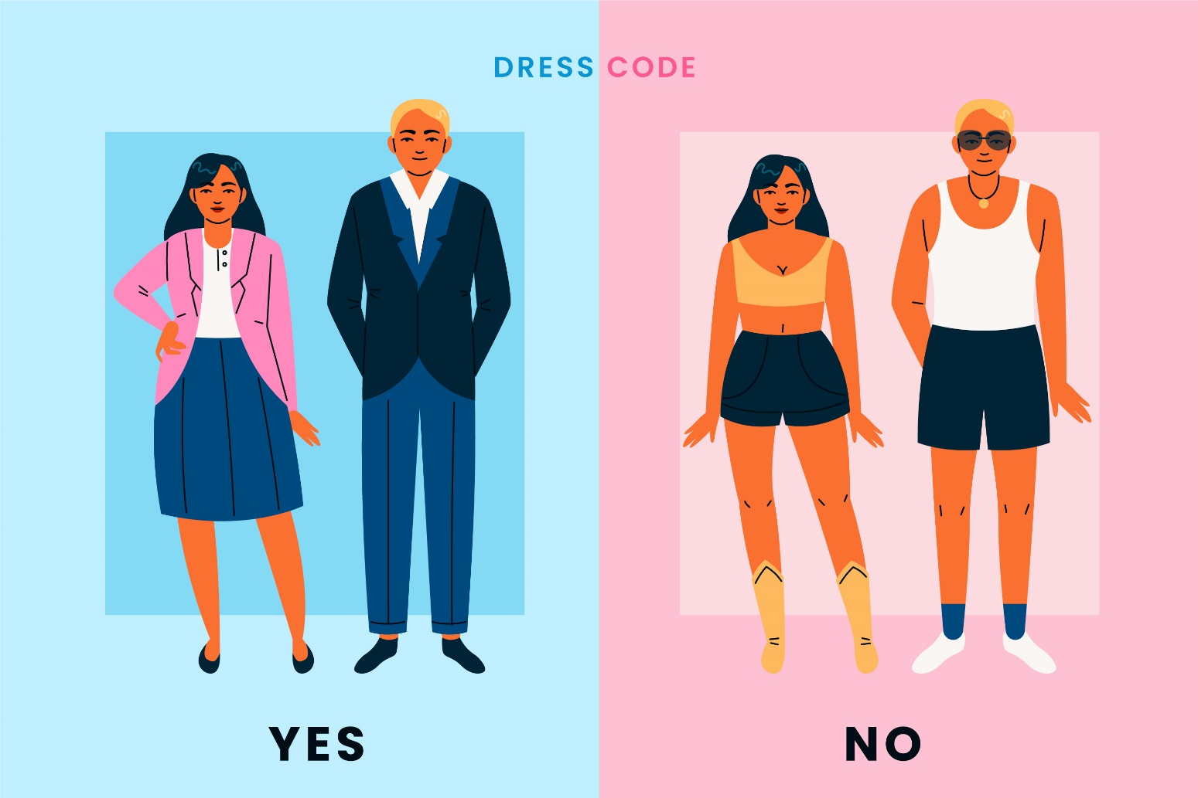
Subjektivne norme / družbeni vpliv (2/3)
Večina družbenih skupin ima svojo subjektivno predstavo o tem, kako se primerno obnašati. To so norme, ki so pomemben del identitete družbene skupine.
Biti del skupine pomeni upoštevati te subjektivne norme. Zaradi tega lahko ljudje spremenijo svoje vedenje (namerno ali nenamerno), da bi se prilagodili tem normam.
Primer: upoštevanje kodeksa oblačenja na delovnem mestu.
Če je del identitete skupine sledenje določenim nezaupljivim medijem ali verovanje v določene nedokazane teorije (zarote), kar velja za številne spletne skupnosti, se bodo novi potencialni člani nagibali k temu, da se prilagodijo.
Slika: Freepik

Slide 14
Subjektivne norme / družbeni vpliv (3/3)
Drugi načini, kako lahko okolje vpliva na vedenje, da nekdo verjame lažnim informacijam:
Ljudje se v skupini manj trudijo ali manj kritično razmišljajo (social loafing).
Člani skupine lahko s komuniciranjem in argumentiranjem prepričujejo o stališčih in prepričanjih posameznika.
Ko člani skupine zahtevajo spremembo vedenja, je oseba bolj pripravljena ravnati v skladu z njimi.
Zaključek
Zaradi teh dejavnikov ima oseba več možnosti, da sprejme informacijo kot resnico, če v to verjame večina njene družbene skupine.

Slide 15
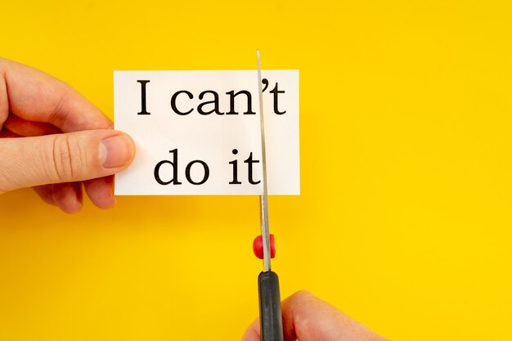
Zaznani vedenjski nadzor (1/3)
Zaznani vedenjski nadzor se nanaša na zaznavanje osebe, kako enostavno ali težko je izvajati vedenje, ki jo zanima.
Tesno je povezana s samoučinkovitostjo, ki je prepričanje posameznika, da je sposoben doseči cilj.
V primeru prepričanja o (lažnih) informacijah lahko na to zaznavanje nadzora vplivajo naslednji koncepti:
Opredelitev vira | Slika: Freepik

Slide 16

Zaznani vedenjski nadzor (2/3)
Pomanjkanje verodostojnih virov: če nekdo pridobiva informacije samo iz nezanesljivih virov, je bolj verjetno, da bo naletel na napačne informacije. Brez nasprotnih informacij je večja verjetnost, da bodo lažne informacije sprejete kot resnica;
Omejeno znanje ali strokovnost: brez osnovnih informacij je lažje sprejeti napačne informacije kot resnične;
pomanjkanje medijske pismenosti: nezadostno razumevanje kritične presoje in vrednotenja informacij;
Čustveno sklepanje: čustva vplivajo na sklepanje. Kadar je oseba močno čustveno navezana, je lahko bolj nagnjena k sprejemanju informacij, ki podpirajo to čustveno stanje, tudi če so napačne;
Slika, ki jo je vectorjuice na Freepik.

Slide 17
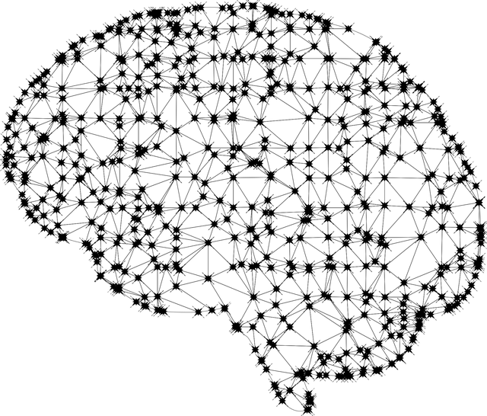
Zaznan nadzor nad vedenjem (3/3)
Potrditvena pristranskost: nagnjenost k hitrejšemu sprejemanju informacij, ki potrjujejo že obstoječa prepričanja, kot drugih informacij, tudi če so te napačne;
Kognitivne bližnjice: ljudje ne razmišljajo kritično o vsem: včasih uporabljajo hevristike ali "bližnjice". To počne vsakdo, vendar lahko, kadar se uporablja v napačnem scenariju, povzroči sprejemanje napačnih informacij. To je še posebej razširjeno, kadar se tema ne zdi pomembna.
Vir |Pixabay Licenca

Slide 18

Spretnosti za prepoznavanje prepričanja o napačnih in dezinformacijskih informacijah
Vir |Pixabay Licenca

Slide 19
Spretnosti za prepoznavanje prepričanja o dezinformacijah (1/3)
Spremljajte priljubljene pripovedi v medijih, da boste vedeli, kaj se dogaja na področju dezinformacij.
Bodite pozorni na znake "rdeče zastave". To so znaki, ki kažejo na radikalizacijo, ki je pogosto posledica prepričanja v dezinformacije.
Ko opazite nekaj zaskrbljujočih mnenj, izjav ali argumentov, poskusite o tem začeti dialog. Več o tem si lahko preberete v modulu 4: Omogočanje dialoga.
Odvisno od konteksta:
Verovanje v (dezinformacije in) dezinformacije se lahko med posamezniki zelo razlikuje. Za to ni enega samega pravega ukrepa ali spretnosti, s katero bi se ji lahko zoperstavili. Vendar pa obstaja nekaj splošnih veščin, ki jih je treba imeti v mislih.

Slide 20

Signali z rdečo zastavo (2/3)
Izčrpnega seznama, ki bi zajemal vse možne znake, ki bi lahko kazali na radikalizacijo, ni, saj je ta tema preveč zapletena in odvisna od konteksta. Proces radikalizacije se nenehno spreminja in razvija, s tem pa tudi njeni kazalniki.
Vendar pa je v nadaljevanju navedenih nekaj primerov, ki prikazujejo, kako so lahko ti signali videti:
Vir |Pixabay Licenca

Slide 21

Primeri signalov rdeče zastave (3/3)
uporaba problematičnih izjav ali jezika, za katerega je znano, da je povezan z dezinformacijskimi ali radikalnimi skupinami, na primer poudarjanje delitev na mi in oni, povezanih z etnično pripadnostjo ali vero.
Vse večji občutek pripadnosti določeni (politični, verski, etnični) skupini ali nasprotno, občutek, da ne pripadajo nikamor.
Prekinitev starih prijateljstev v korist novih prijateljev iz radikalne skupine.
Spremembe razpoloženja in/ali izoliranost.
Opazne spremembe v (šolskem) uspehu ali izostajanju od pouka.
vključevanje v različne prostočasne dejavnosti.
Sodelovanje v predstavitvah.
Odklonilen odnos do družbe in oblasti.
Radikalno spreminjanje oblačil ali videza.
Nedavna izpostavljenost enemu ali več sprožilnim dejavnikom.
Vir |Pixabay Licenca

Slide 22
Reference in nadaljnje branje
Smernice projekta COSTAID na spletni strani costaid.eu, na katerih temeljijo ti diapozitivi.
Ajzen, I. (1991). Teorija načrtovanega vedenja. Organizational Behavior and Human Decision Processes, 50(2), 179-211. https://doi.org/10.1016/0749-5978(91)90020-t
Strokovnjaki RAN. (2023). Kako se odzvati na dezinformacije v javnem komuniciranju z vidika praktikov iz prve linije. Mreža za ozaveščanje o radikalizaciji (Radicalisation Awareness Network). https://home-affairs.ec.europa.eu/system/files/2023-07/ran_cn_paper_how_to_respond_to_disinformation_in_public_communications_27-29032023_en.pdf
Santos-d'Amorim, K., & Miranda, M. (2021). Informação incorreta, desinformação e má informação: Esclarecendo definições e exemplos emplos tempos de desinfodemia. Encontros Bibli, 26, 01-23. https://doi.org/10.5007/1518-2924.2021.e76900

Slide 23
Čestitamo!
Zaključili ste ta del
Financira Evropska unija. Izražena stališča in mnenja so izključno stališča in mnenja avtorjev in ne odražajo nujno stališč in mnenj Evropske unije ali Izvajalske agencije za izobraževanje in kulturo (EACEA). Niti Evropska unija niti EACEA ne moreta biti odgovorna zanje.

